Slide 1
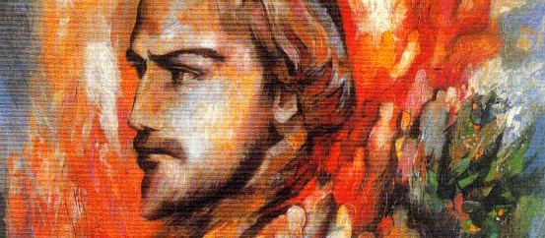
Federico Ozanam y la limosna
Entender la limosna desde una perspectiva vicenciana

Slide 2
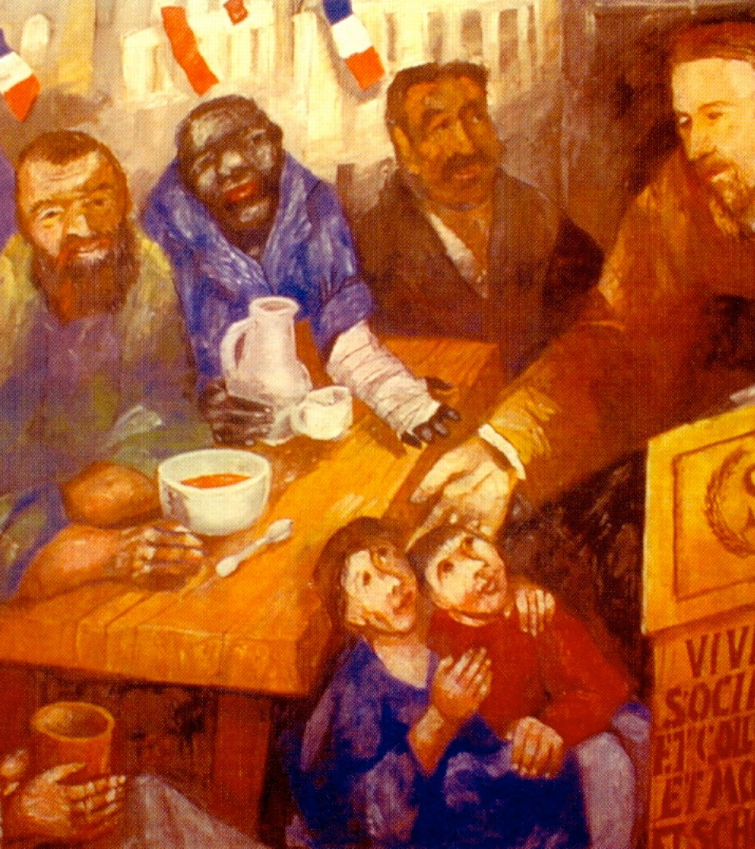
Limosna: ¿a favor o en contra?
La tradición cristiana de la limosna es una práctica que se encuentra en la Escritura y ha sido predicada en la Tradición de la Iglesia.
Los socialistas franceses del siglo XIX veían la limosna como un abuso de la sociedad cristiana. Según ellos, la limosna insulta a los pobres, humillando a los que reciben esta ofrenda y no hacen nada para sacarlos de su situación de pobreza.
Federico Ozanam refutó estos argumentos en contra de la limosna. El 24 de diciembre, apareció su artículo sobre este tema, De L’Aumone, en el periódico L’Ere Nouvelle.
Pintura de Sieger Köder

Slide 3
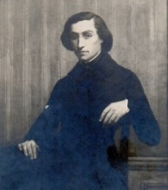
Defensa elocuente de Ozanam de la práctica de la limosna
No creáis a los que reprueban la limosna como uno de los deplorables abusos, como un medio de establecer el patriarcado de quien da y el ilotismo del que recibe. Es cierto que la limosna hace al pobre deudor de agradecimiento, pero hay quien acaricia la idea de la sociedad en la que nadie se sienta obligado, en la que todos tengan el orgulloso placer de sentirse desligados para con todos. [...] como si toda la economía de la Providencia no consistiera en una reciprocidad de agradecimiento que no se satisface jamás. Como si un hijo no fuera un eterno deudor de sus padres, un padre de sus hijos y un ciudadano de su patria. Como si hubiera un solo hombre tan aislado sobre la tierra que pudiera decir: “Hoy no me siento obligado para con nadie”.
Imagen temprana de Ozanam

Slide 4
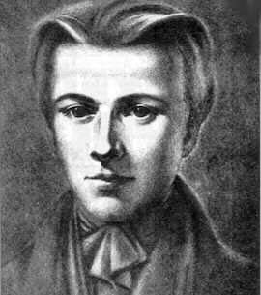
La limosna como retribución de los servicios sin salarios
Ozanam dijo: El indigente que asistimos no será jamás un hombre inútil porque el hombre que sufre sirve a Dios y sirve por consiguiente a la sociedad como el que reza…, cumple a nuestros ojos un ministerio de expiación, un sacrificio cuyos méritos revierten sobre nosotros.
Así, igual que un soldado recibe una compensación por servir a su país, y un sacerdote la recibe por celebrar la Eucaristía, los pobres no tienen salario asignado, y, sin embargo, exigen una cierta reciprocidad de beneficios. Por lo tanto, no podemos decir que la persona pobre es humillada cuando son tratadas de forma semejante al sacerdote o al soldado.

Slide 5
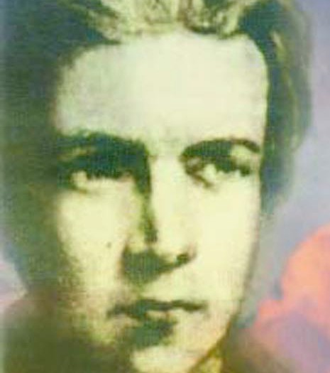
Dar limosna como acto de justicia, no de compasión
Ozanam rinde homenaje a la dignidad de los pobres y los indigentes. Él ve la limosna como una forma de hacer justicia a los que son tratados injustamente.
San Vicente de Paúl habló sobre esta idea dos siglos antes, cuando, el 8 de marzo, 1658 escribió al superior en Marsella, el Padre Fermín Get:
“¡Que Dios nos conceda la gracia de enternecer nuestros corazones en favor de los miserables y de creer que, al socorrerlos, estamos haciendo justicia y no misericordia.”

Slide 6
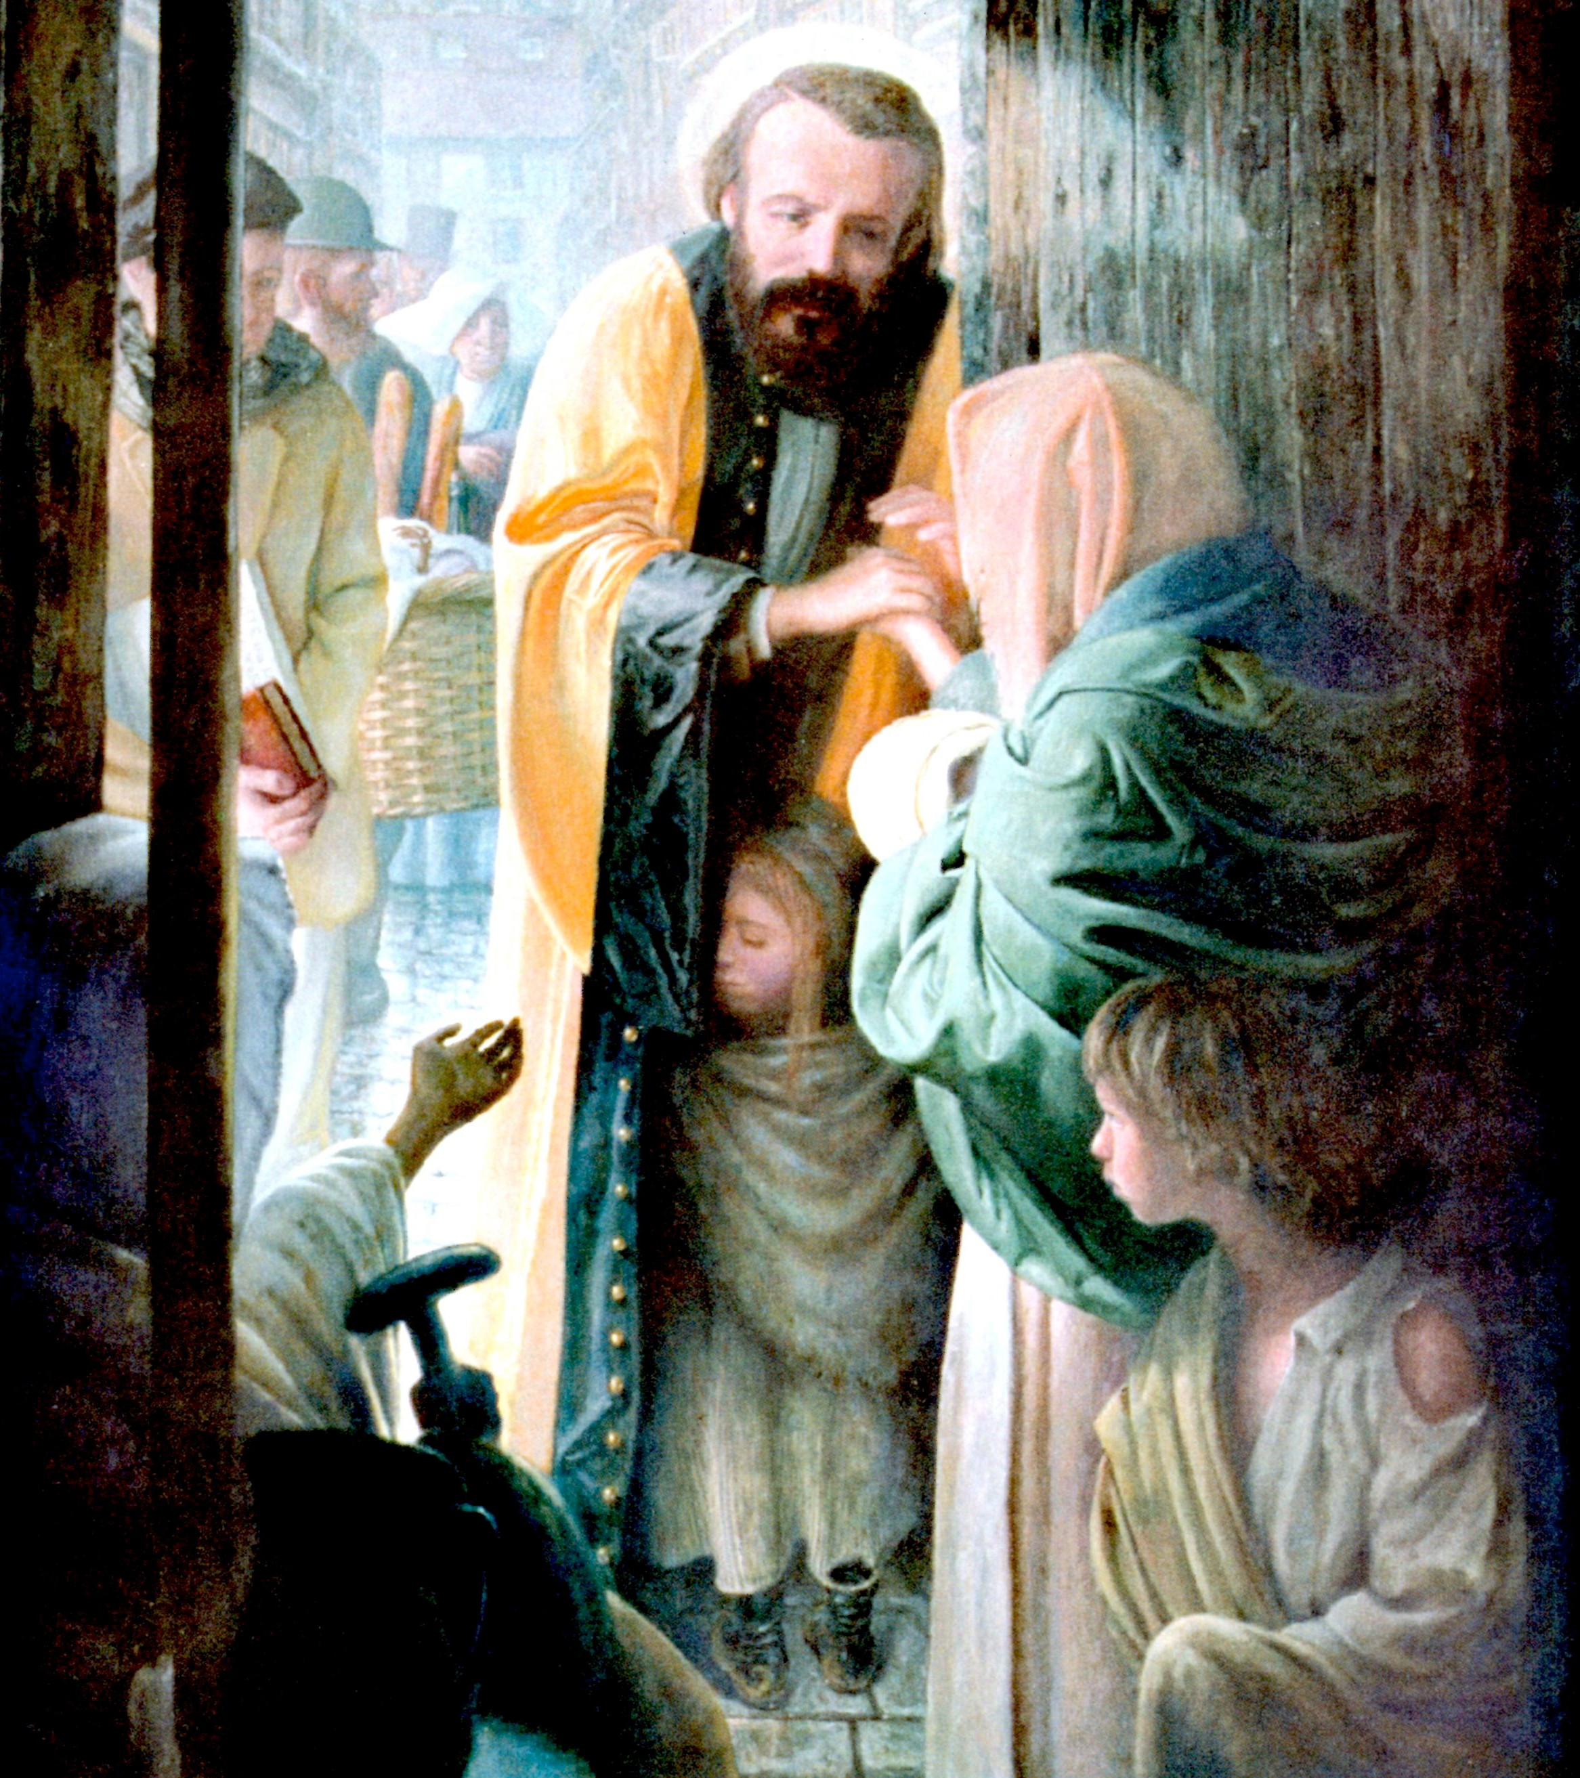
La limosna ha de unirse a los labios y al corazón
Otra idea que Ozanam destacó en su artículo fue el hecho de que el que da y el que recibe están igualmente obligados.
El que da no debe llamar nunca a la puerta de un pobre sin un sentimiento de respeto.
Ozanam no piensa en la limosna fría y material, claramente lo expresa en otro ensayo publicado en L’Ere Nouvelle el 21 de octubre de 1848: “El rico que da su oro es bien frío si no une a la limosna los labios y el corazón.”
Painting by Gary Schumer

Slide 7
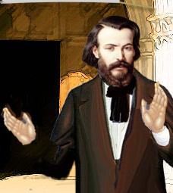
Un deber sagrado
Por último, Federico vio, a través de la limosna, al pobre como “sacramento de Cristo”. Constantemente volvía sobre el tema:
“En la Roma pagana no es la limosna un deber de nadie, sino un derecho de todos*. El cristianismo ha cambiado totalmente esto. Ahora la limosna no es un derecho de nadie sino un deber de todos y un deber sagrado. Es un mandamiento y no solo un consejo. Pero si el cristianismo impone la limosna para con los pobres como un deber es porque existe un pobre anónimo y universal: Jesucristo, que es pobre en la persona de los pobres. Solo Él es acreedor de todos, porque solo Él tiene un tribunal en el cual espera al mal rico.”
✴ Se creía que todos los ciudadanos romanos debían tener derecho a exigir una parte del botín del imperio.

Slide 8
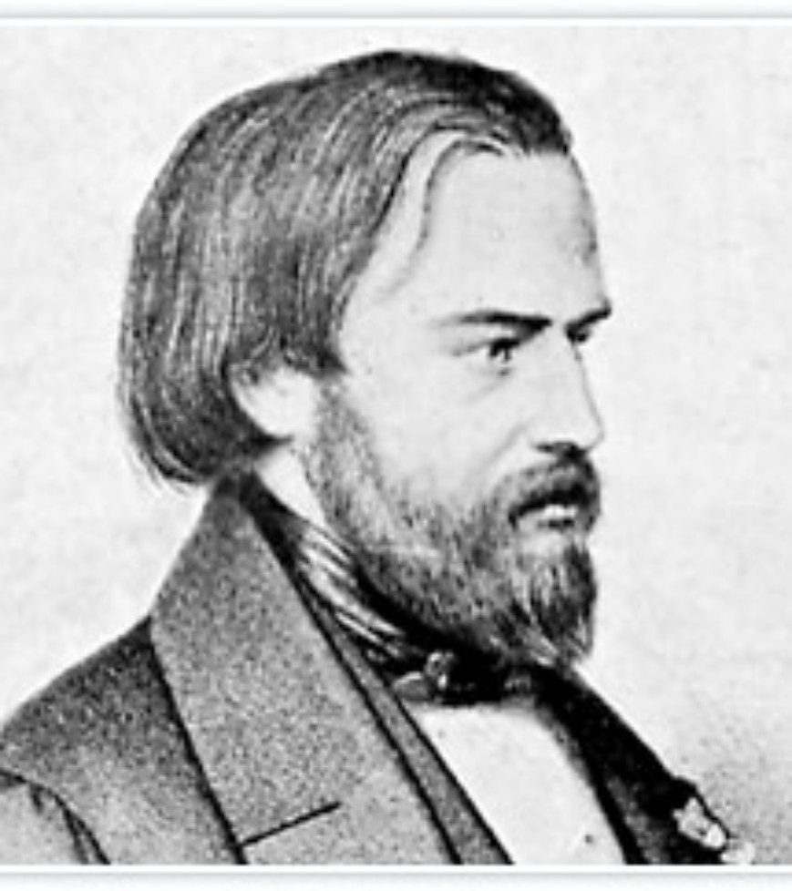
Reciprocidad de servicios
El pobre intercede por el rico, por tanto devuelve más de lo que recibe. Ozanam sigue diciendo:
“Esa familia indigente a quien hayamos socorrido, habrá pagado su deuda en demasía, cuando aquel anciano, aquella madre piadosa, aquellos pequeños hayan pronunciado nuestro nombre ante el trono del Altísimo.”

Slide 9
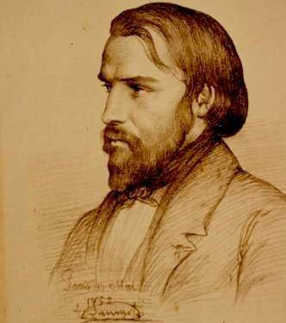
El pobre es un sacerdote
Para Ozanam, el pobre es un sacerdote; su miseria, sus sudores y su sangre son en realidad el sacrificio expiatorio y satisfecho que contribuye a la redención de la humanidad.
Así, la limosna que ofrecemos, no son más que los honorarios iguales a aquello que se presentan al sacerdote besándole las manos en señal de gratitud.

Slide 10
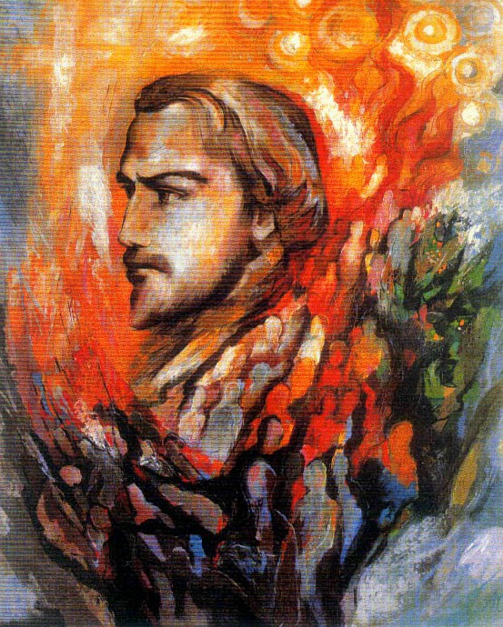
Fuente:
Federico Ozanam, un seglar comprometido,
Sor Mª Teresa Candelas, H.C.
Madrid: Editorial La Milagrosa, 1997

